Slide 1
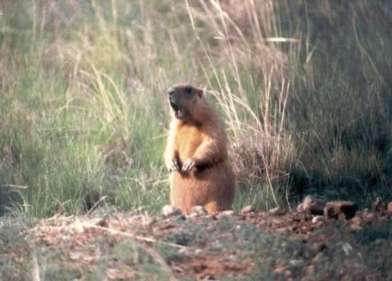
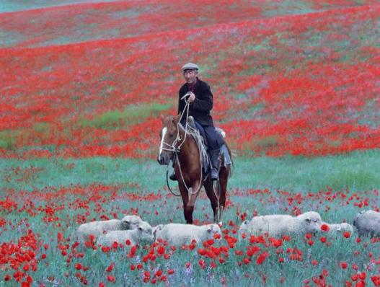
Автор проекта: учитель географии высшей категории КГБОУКШИ «Алтайский кадетский корпус» Постнова Наталья Александровна

Slide 2
Лесостепи и степи россии
Каковы цели сегодняшнего урока?
Что мы будем изучать? И для чего нам важна такая информация?
Какие навыки мы отрабатываем?
Воспитывает ли такой урок?

Slide 3
Продолжите фразу
Я знаю, что ПК – это…
Природная зона - это…
В тундре не растут деревья потому, что…
В тайге образуются дерново-подзолистые почвы потому, что…
Если изменить один компонент ПК, то…

Slide 4
Что мы уже знаем о природных зонах
Согласно какому закону природы размещаются природные зоны?
Какая природная зона занимает наибольшую территорию в России?
С каким азональным ландшафтом мы познакомились на прошлом уроке и каковы причины его образования на территории нашей страны?
Почему в зоне арктических пустынь обитают лишь хищники?
Назовите зону, где наблюдается самый короткий вегетационный период у растений.

Slide 5
О какой природной зоне говорится
Нога твоя скользит по россыпи иголок
Или шуршит травой, стряхнувши капли рос.
И сумрачный навес широколапых ёлок
Сплелся с листвой ольхи и молодых берез.
***********************************
Ветер шаловливый , играется в траве!
И простор без края в утренней росе.
Воздух опьяняет ароматом трав,
Бабочка порхает, свой цветок избрав.
Лёгкие, как вата, за собой маня,
Всё плывут куда-то стайкой облака.
Берега синеют у твоих «морей»,
Где седеют гордо пряди ковылей. (Алтайский поэт Болот Байрышев)

Slide 6
Лесостепи и степи россии
Иван шишкин
Архип куинджи

Slide 7
Географическое положение лесостепей
Где расположена зона лесостепей?

Slide 8
ПОЧВЫ лесостепей
Проанализировав карту «Почвы России», скажите, какие типы почв встречаются в зоне лесостепей.

Slide 9
Климат лесостепей
Каковы особенности климатических показателей в лесостепной зоне?

Slide 10
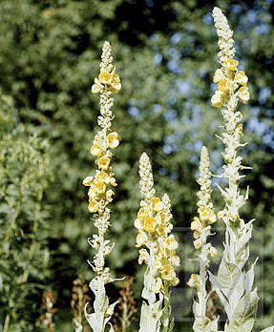
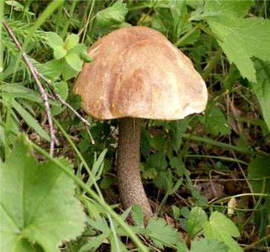
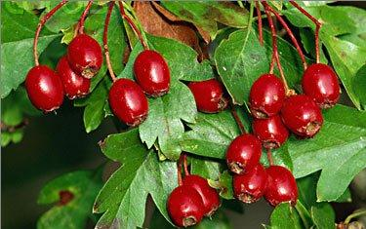
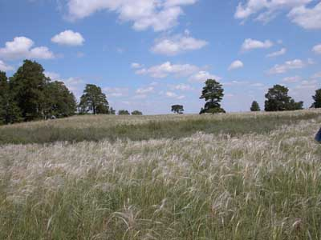
Растительность лесостепей

Slide 11
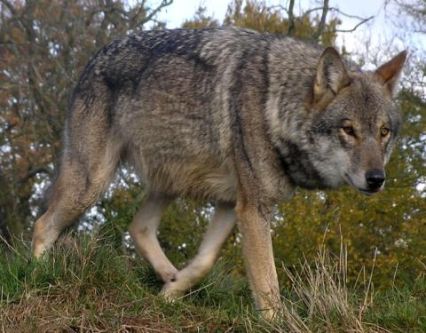
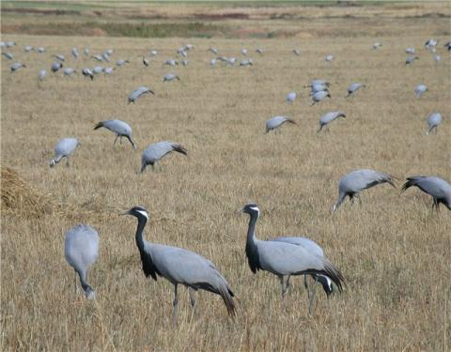
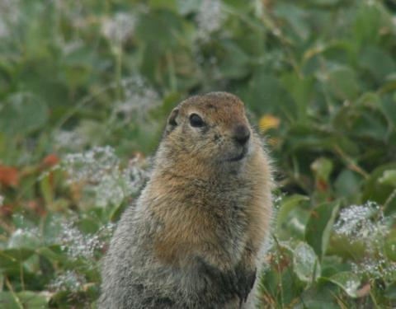
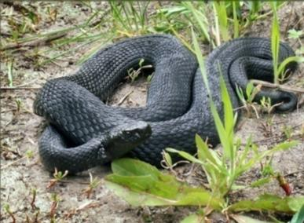
Животный мир лесостепей

Slide 12
Географическое положение степей
Каково географическое положение зоны степей?

Slide 13
ПОЧВЫ степей – их главное богатство
Какие типы почв встречаются в зоне степей?

Slide 14
Климат степей
В чем состоят особенности климата в степной зоне?

Slide 15
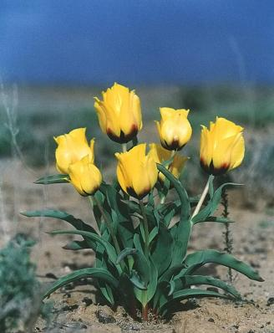
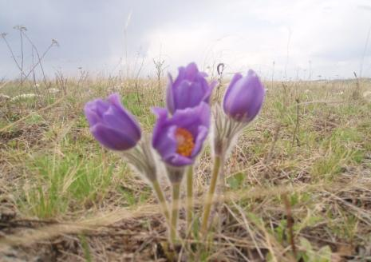
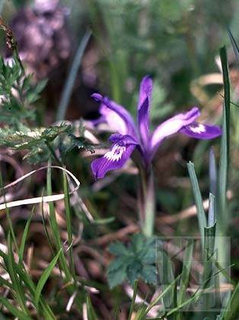
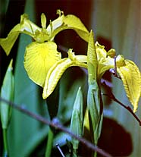
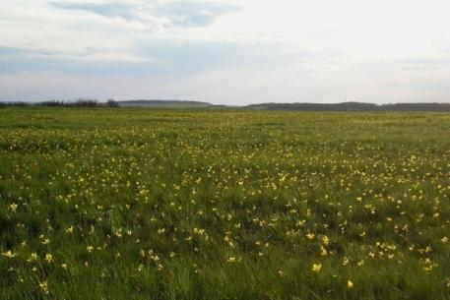
Растительность степей

Slide 16
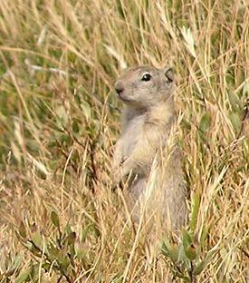
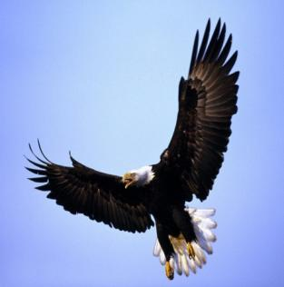
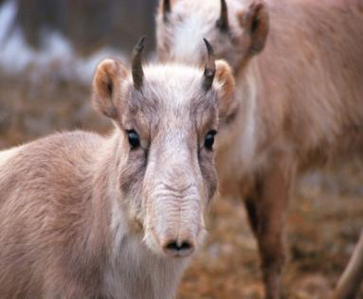
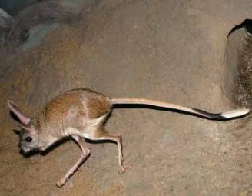
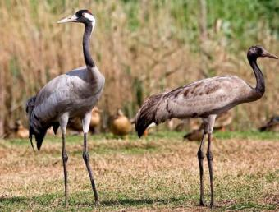
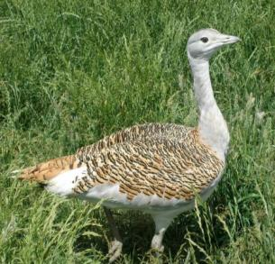
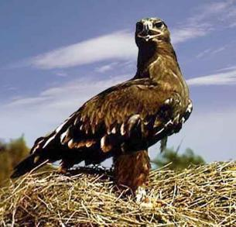
Животный мир степей

Slide 17
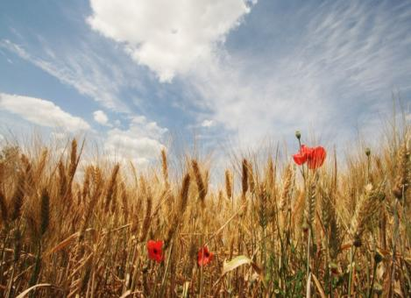
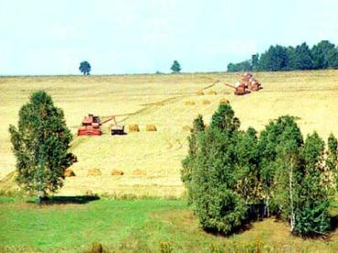
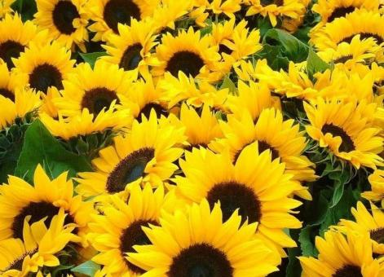
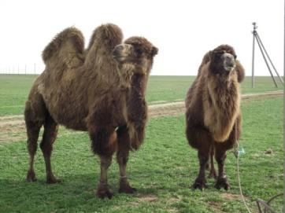
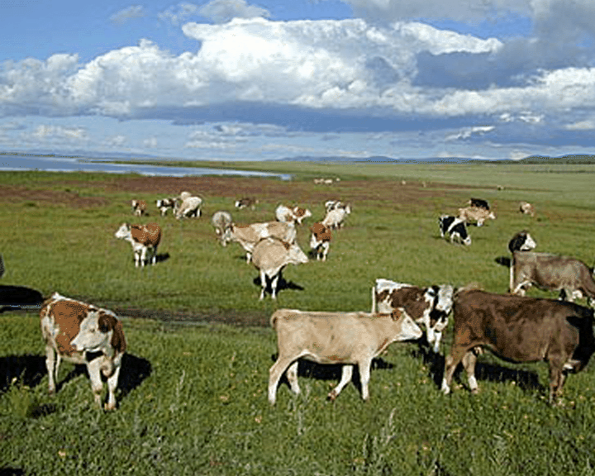
Хозяйственная деятельность человека
Каковы, на ваш взгляд, последствия хозяйственной деятельности человека для лесостепей и степей России?

Slide 18
Что мы знаем о лесостепной и степной природной зоне
Почему лесостепь называют переходной зоной?
Какие факторы могут повлиять на превращение степей в полупустыни?
Чем схожи зоны тундры и степей?
Почему в лесостепях и степях проживает основная часть населения страны?
Какие меры по сохранению почв степей и лесостепей принимают на территории Алтайского края?

Slide 19
Спасибо за внимание!

